Slide 1
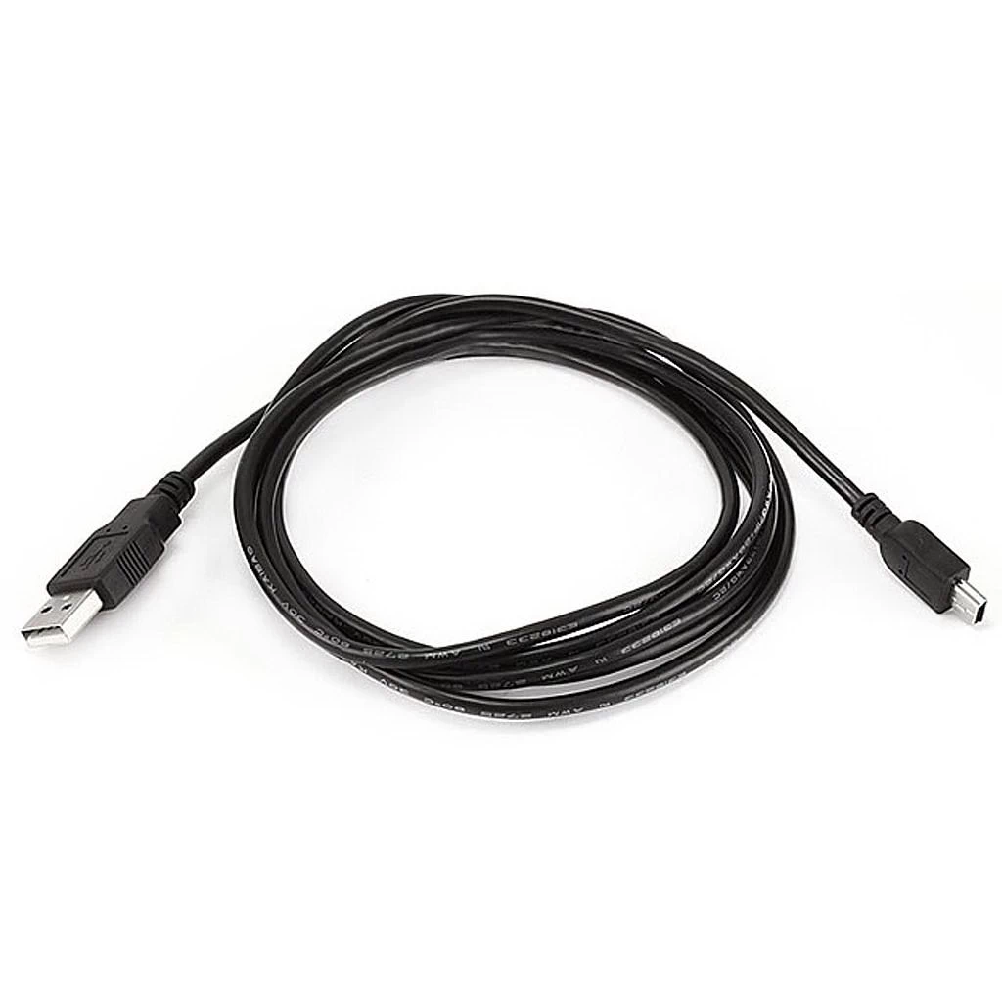
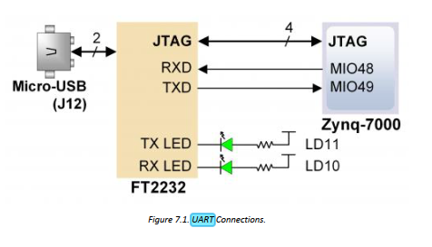
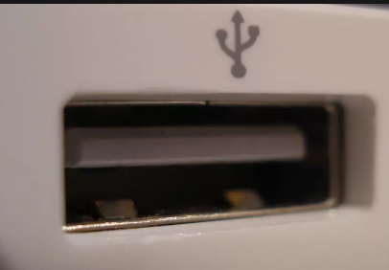
PUERTOS COM o SERIAL ASINCRONOS
INTEL
AMD
USB a
UART
USB
Comunicación
PANTALLA
PC
ZYBO Z7

